Slide 1
Работа с выражениям и уравнениями в прикладной компьютерной программе Maxima
Нюхалов Денис, 1ый курс, ИВТ, подгруппа 3

Slide 2

Запись выражений
В wxMaxima выражения вносятся в ячейки. Удобнее всего, для того чтобы в будущем к ним можно было применять различные функции записывать их в переменные.

Slide 3
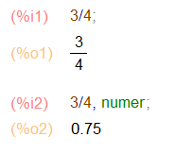
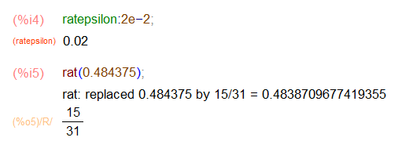
Запись чисел
В wxMaxima, в выражениях, числа могут записываться в 2 вариантах: в первом число только подставляется в выражение, во втором происходит вычисление. Для переключения между двумя видами записи используются флаги numer или float
Также, если нам нужно привести десятичную дробь к рациональному виду можно воспользоваться функцией rat(число). Полученное значение будет приблизительным, для того чтобы изменить приближение нужно изменить значение переменной ratepsilon

Slide 4
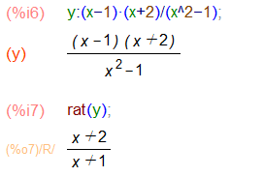
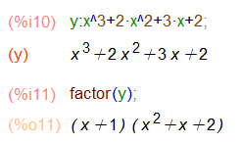
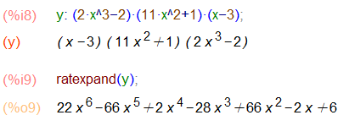
Упрощение выражений
Для того чтобы в wxMaxima преобразовать рациональное выражение к канонической форме используется функция rat(выражение или число).
Также средствами wxMaxima можно проводить такие операции как:
1) Разложение на множители
2) Раскрытие скобок

Slide 5

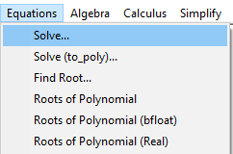
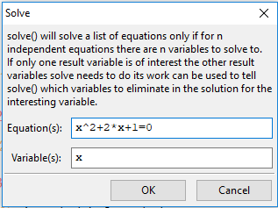
Решение уравнений
Решение уравнений в Maxima производится при помощи функции solve(уравнение,x). Где x - переменная, относительно которой решаем уравнение. Также можно решить, воспользовавшись панелью инструментов. Для этого нужно нажать кнопку "Equation", а затем перейти во вкладку "Solve". Ввести в диалоговом окне уравнение и переменную, относительно которой нужно получить решение.

Slide 6
Заключение
Источники:
http://maxima.sourceforge.net/ru/index.html
https://drive.google.com/file/d/12AL_SL9pqh8itpJO5iMuTJ4u54bfLzTd/view

